Slide 1
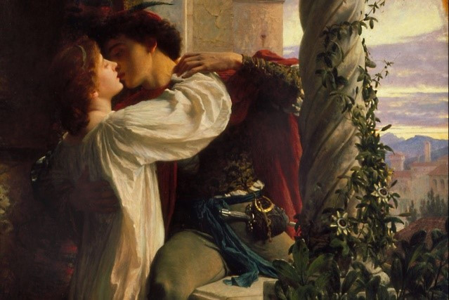
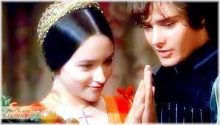
Bài 8: THỀ NGUYỀN VÀ VĨNH BIỆT
(Trích Rô-mê-ô và Giu-li-ét)
U. SẾCH-XPIA

Slide 2







Khởi động
Những hình ảnh sau khiến em liên tưởng đến thời đại nào?

Slide 3
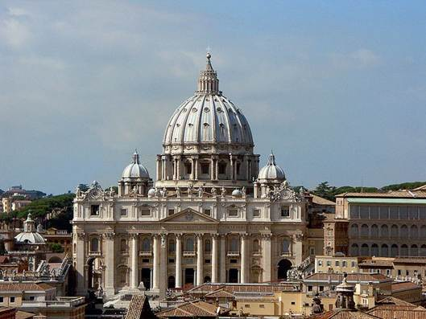
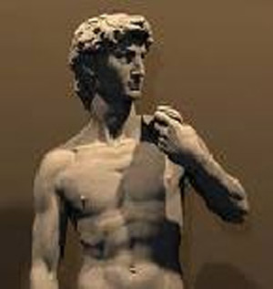
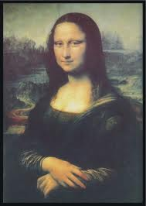
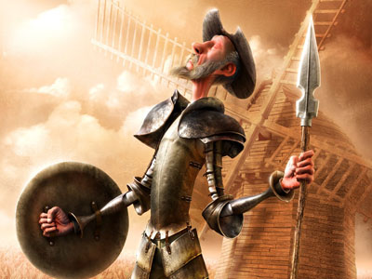
KIẾN TRÚC
ĐIÊU KHẮC
HỘI HỌA
VĂN HỌC

Slide 4
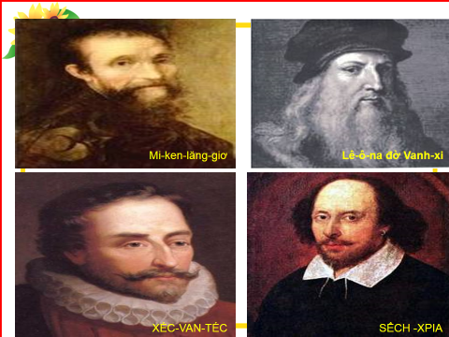

Slide 5




Thời đại Phục hưng
- Phong trào Phục hưng (cốt lõi là chủ nghĩa nhân văn): giải phóng tư tưởng tình cảm con người khỏi mọi sự kìm hãm và trói buộc của giáo hội – phong kiến, đề cao những giá trị tốt đẹp, cao quý của con người
– Văn hóa Phục hưng là một bước tiến kì diệu trong lịch sử văn minh Tây Âu.

Slide 6
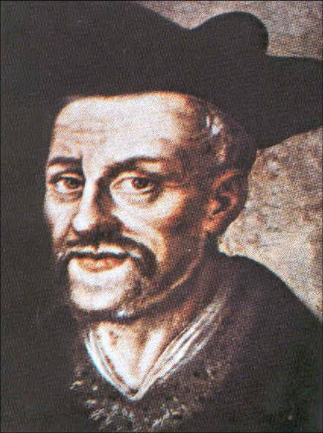
Những gương mặt tiêu biểu của văn hóa Phục Hưng: Lê-ô-na đơ Vanh-xi, Mi-ken-lan-giơ, Đan – tê, Ra-bơ-le, Xéc-van-tét, Sêch-xpia.
Ra-bô-le

Slide 7
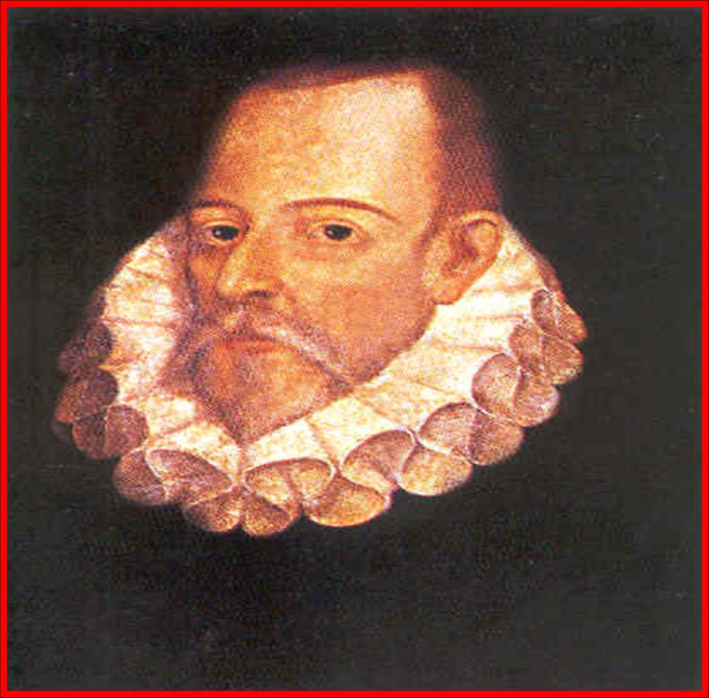
Xéc – van - téc

Slide 8
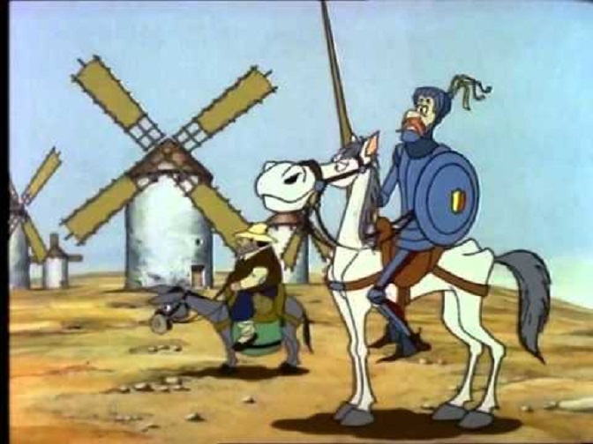
Đôn-ki-hô-tê

Slide 9
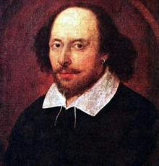
SECH - XPIA
SẾCH -XPIA

Slide 10
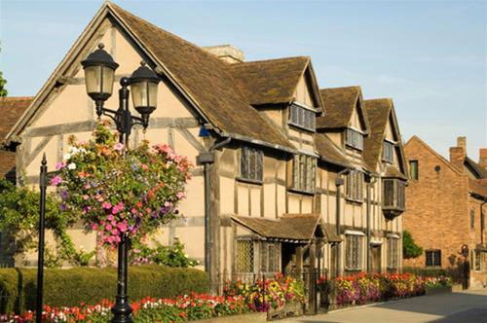
Ngôi nhà nơi Shakespear ra đời

Slide 11
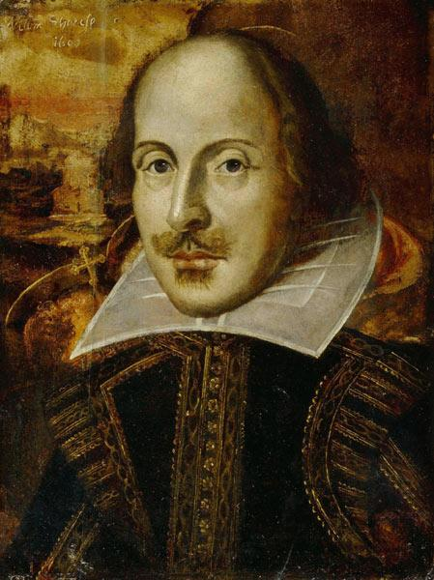
I. TÌM HIỂU CHUNG
1. Tác giả Uy-li-am Sếch-xpia (1564-1616)
- Là nhà thơ, nhà viết kịch thiên tài, một “người khổng lồ” của nước Anh và nhân loại thời kì Phục hưng Châu Âu.
Sinh tại thị trấn Xtơ-rét-phớt ôn Ê-vơn, miền Tây Nam nước Anh trong một gia đình bình dân.
- Chủ yếu tự học để thành tài.
Trình bày những hiểu biết của em về tiểu sử và sự nghiệp sáng tác của U. Sếch-xpia?
William Shakespeare

Slide 12
I. TÌM HIỂU CHUNG
1. Tác giả Uy-li-am Sếch-xpia (1564-1616)
- Sự nghiệp văn học :
+ 37 vở kịch : kịch lịch sử, bi kịch, hài kịch.
+ 154 bài xon-nê.
+ Trường ca.
- Nội dung : Tiếng nói của lương tri tiến bộ, của khát vọng tự do, của lòng nhân ái, bao la, của niềm tin bất diệt vào khả năng hướng thiện và khả năng vươn dậy để khẳng định cuộc sống của con người.
- Nghệ thuật : Tài năng tạo dựng và dẫn dắt hành động kịch, điển hình hóa nhân vật và nghệ thuật sử dụng ngôn ngữ.

Slide 13

PHIẾU HỌC TẬP SỐ 1
Học sinh điền thông tin vào bảng sau:
Tìm hiểu về tác phẩm: | Trả lời
Vở kịch được sáng tác năm nào? Có mấy hồi?
2. Các nhân vật chính?
3. Mâu thuẫn cơ bản của vở kịch là gì?
4. Nêu khái quát chủ đề của vở kịch?

Slide 14
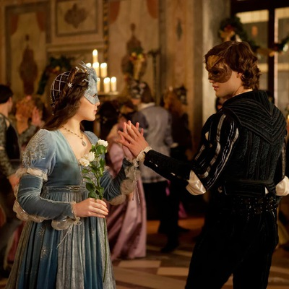
2. Vở bi kịch Rô-mê-ô và Giu-li-et:
Được viết vào khoảng năm 1594-1596, gồm 5 hồi.
Vở kịch thơ xen lẫn văn xuôi, gồm 5 hồi. Lấy bối cảnh tại thành Vê-rô-na (Italia).

Slide 15
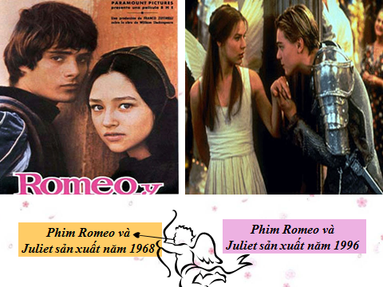

Slide 16
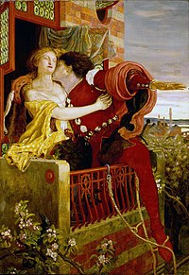
Tranh sơn dầu Romeo và Juliet của họa sĩ Ford Madox Brown năm 1870

Slide 17
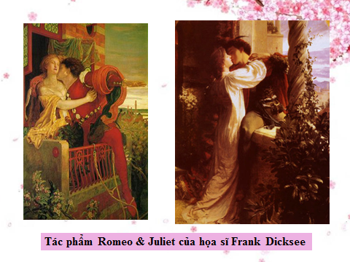

Slide 18
2. Vở bi kịch Rô-mê-ô và Giu-li-et
- Các nhân vật chính:
Rô-mê-ô
Giu-li-ét
Pa-rít ( Cháu Vương chủ thành Vê-rô-na, người cầu hôn Giu-li-ét)
Ti-bân ( Anh họ Giu-li-ét)
Mơ-kiu-xi-ô (Người nhà của Rô-mê-ô, Vương chủ thành Vê-rô-na)
Những người đưa thư…

Slide 19
2. Vở bi kịch Rô-mê-ô và Giu-li-et
Mâu thuẫn cơ bản của vở bi kịch: Khát vọng yêu đương và hoàn cảnh thù địch của dòng họ (xã hội)
Chủ đề: Khẳng định và ngợi ca sức mạnh của tình yêu tự do, khát vọng yêu đương, sức vươn dậy qua hoàn cảnh trói buộc, đe dọa để có tình yêu, hạnh phúc của con người.
Lời kết án và tố cáo đanh thép thành kiến phong kiến, nguyên nhân thù hận của tình người của chủ nghĩa nhân văn.

Slide 20
3. Đoạn trích:
a. Nhân vật: Rô-mê-ô và Giu-li-ét.
Quan hệ giữa hai nhân vật ở hai hồi khác nhau:
- Hồi 2, cảnh II: Họ thuộc về hai dòng họ đối địch nhưng tình yêu của họ đã vượt lên và chiến thắng thế lực này.
- Hồi 3, cảnh V: Họ là cặp tình nhân bị chia lìa bởi sự thù hận của hai dòng họ.
b. Sự kiện:
- Hồi 2, cảnh II: Gặp gỡ (Thề nguyền).
- Hồi 3, cảnh V: Chia tay (Vĩnh biệt)

Slide 21
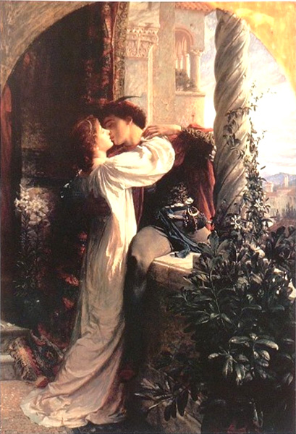

c. Không gian và thời gian:
- Hồi 2, cảnh II:
+ Không gian: vườn nhà Giu-li-ét. (Đây là không gian ẩn chứa nhiều nguy hiểm, hàm chứa nhiều yếu tố bi kịch)
+ Thời gian: đêm khuya, trăng sáng (Thời gian lãng mạn của những đôi tình nhân)
- Hồi 3, cảnh V:
+ Không gian: trong phòng của Giu-li-et (nơi nhiều hiểm nguy vì bất cứ lúc nào cũng có người nhà Giu-li-et phát hiện)
+ Thời gian: trước khi Rô-me-ô đi đày biệt xứ, lúc hai nhân vật phải chia tay.
d. Thể loại: Kịch
e.Phương thức biểu đạt: Tự sự kết hợp biểu cảm.

Slide 22
Xem Tiểu phẩm của lớp qua đường link: https://youtu.be/H5B7FwuLHVM?si=InzQVULWEDHIMST1

